Slide 1

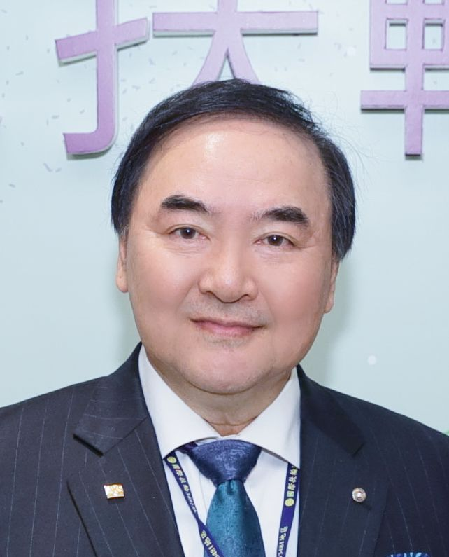
國際扶輪9地帶 2023-24年度
全球及台灣社員成長現況報告
Global&Taiwan Rotarin Growth Report
RI Zone 9
Zone 9 Rotary Coordinator
9地帶扶輪協調人
賴志明 RC Jimmy
2023/11/01

Slide 2
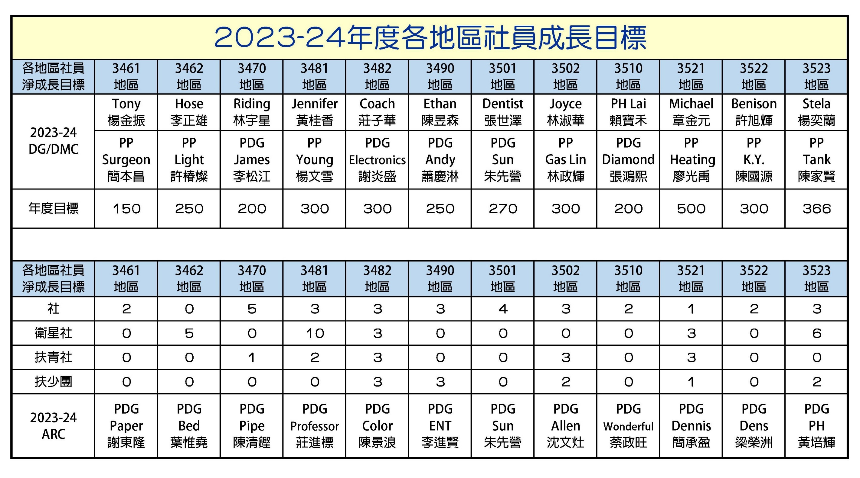

Slide 3
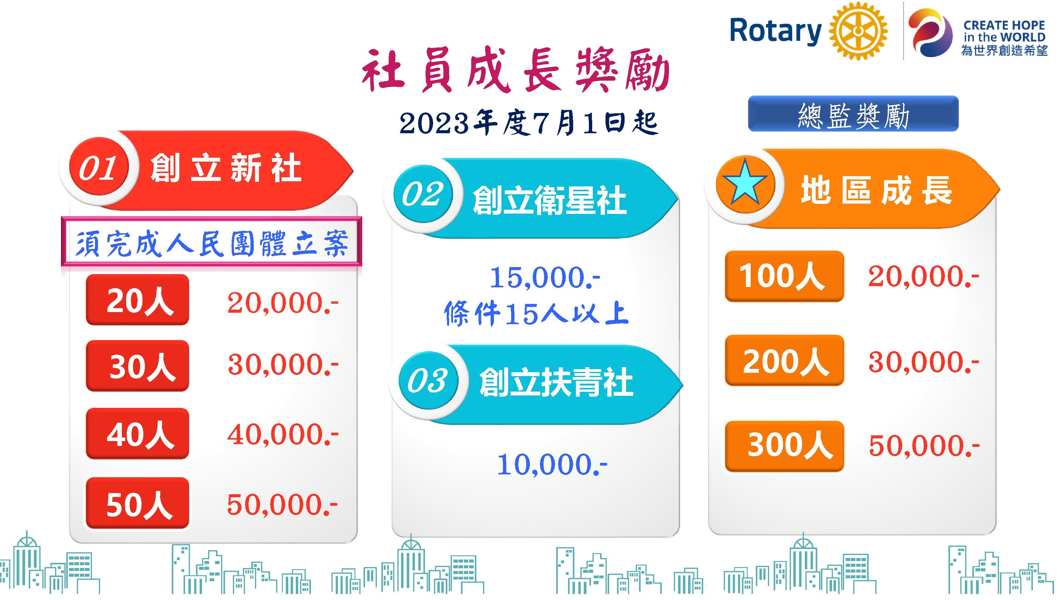

Slide 4
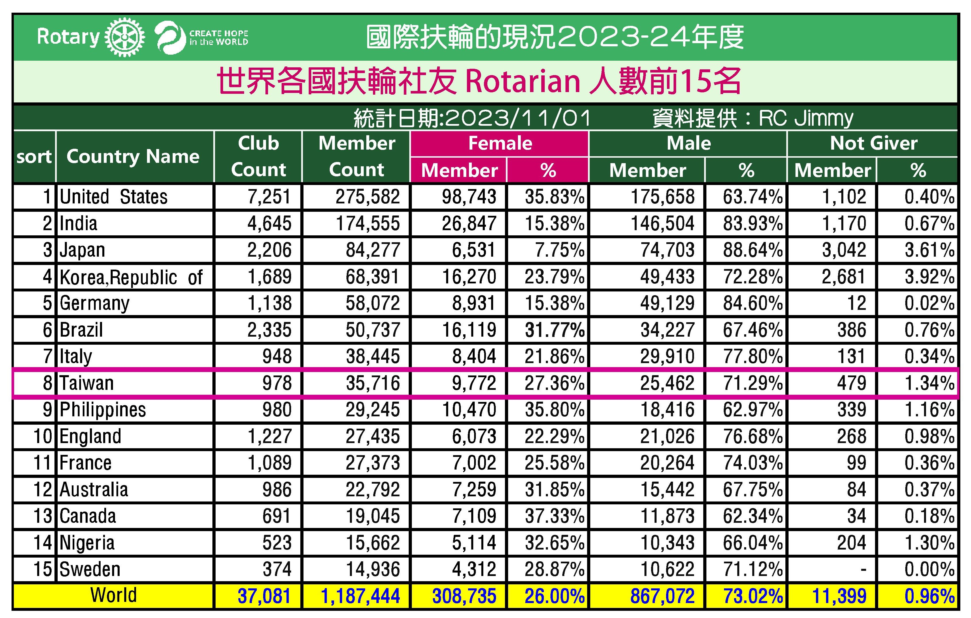

Slide 5
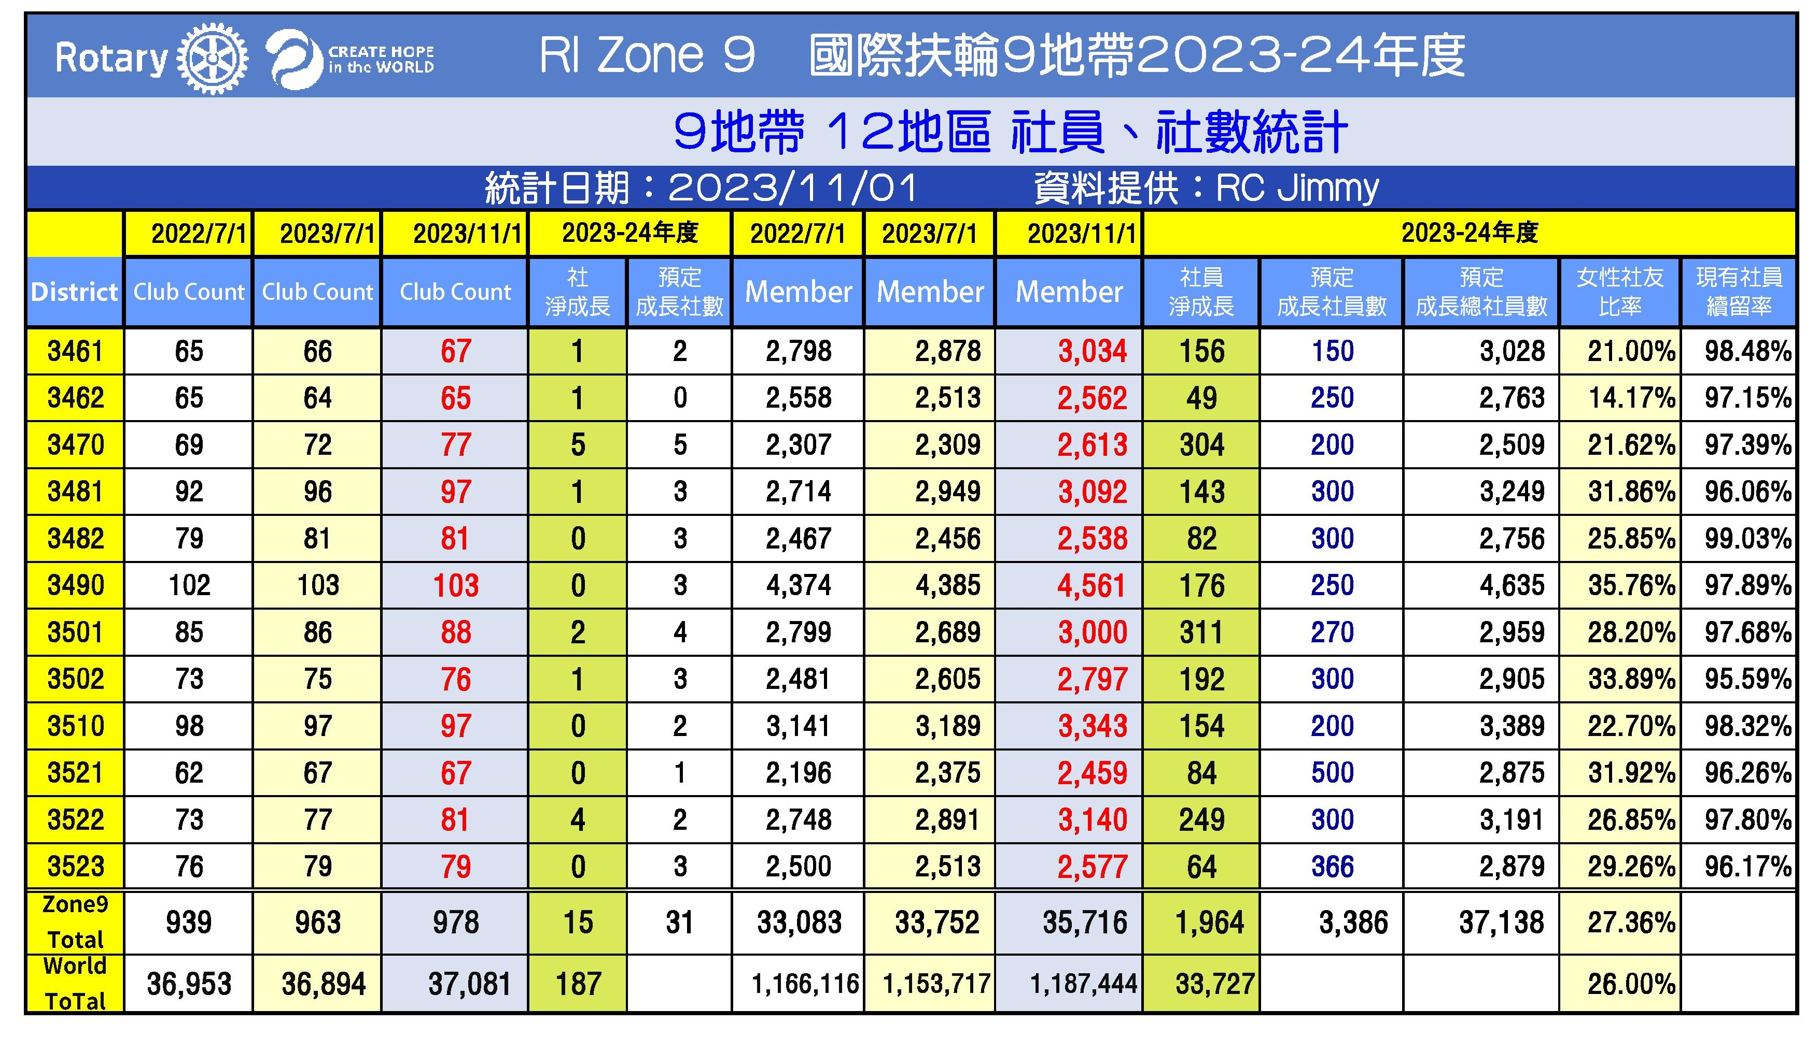

Slide 6
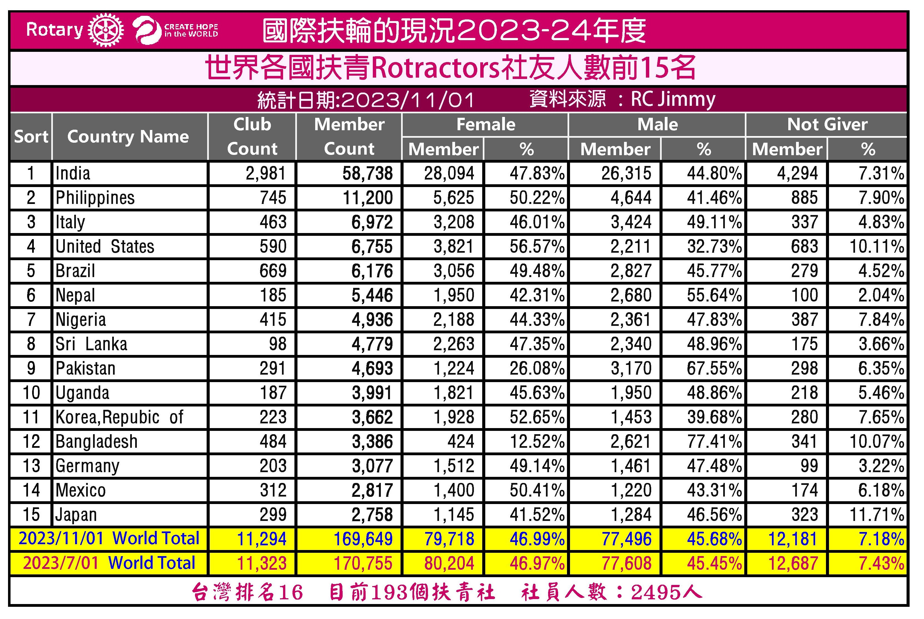

Slide 7
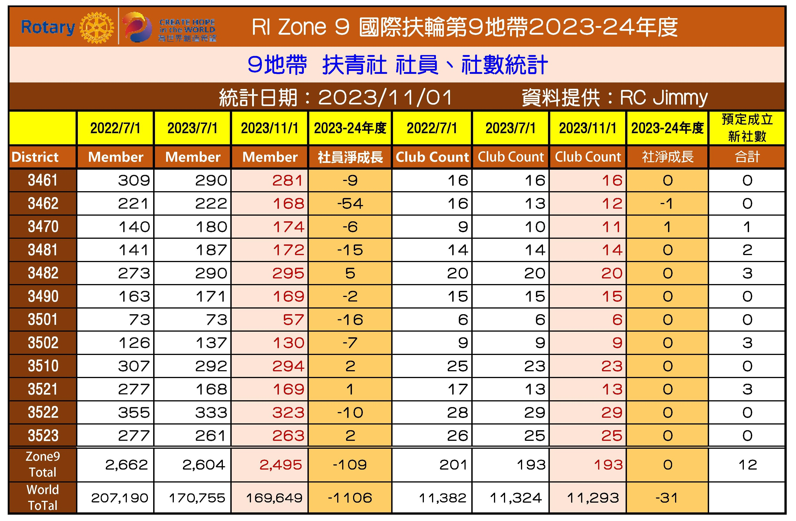

Slide 8
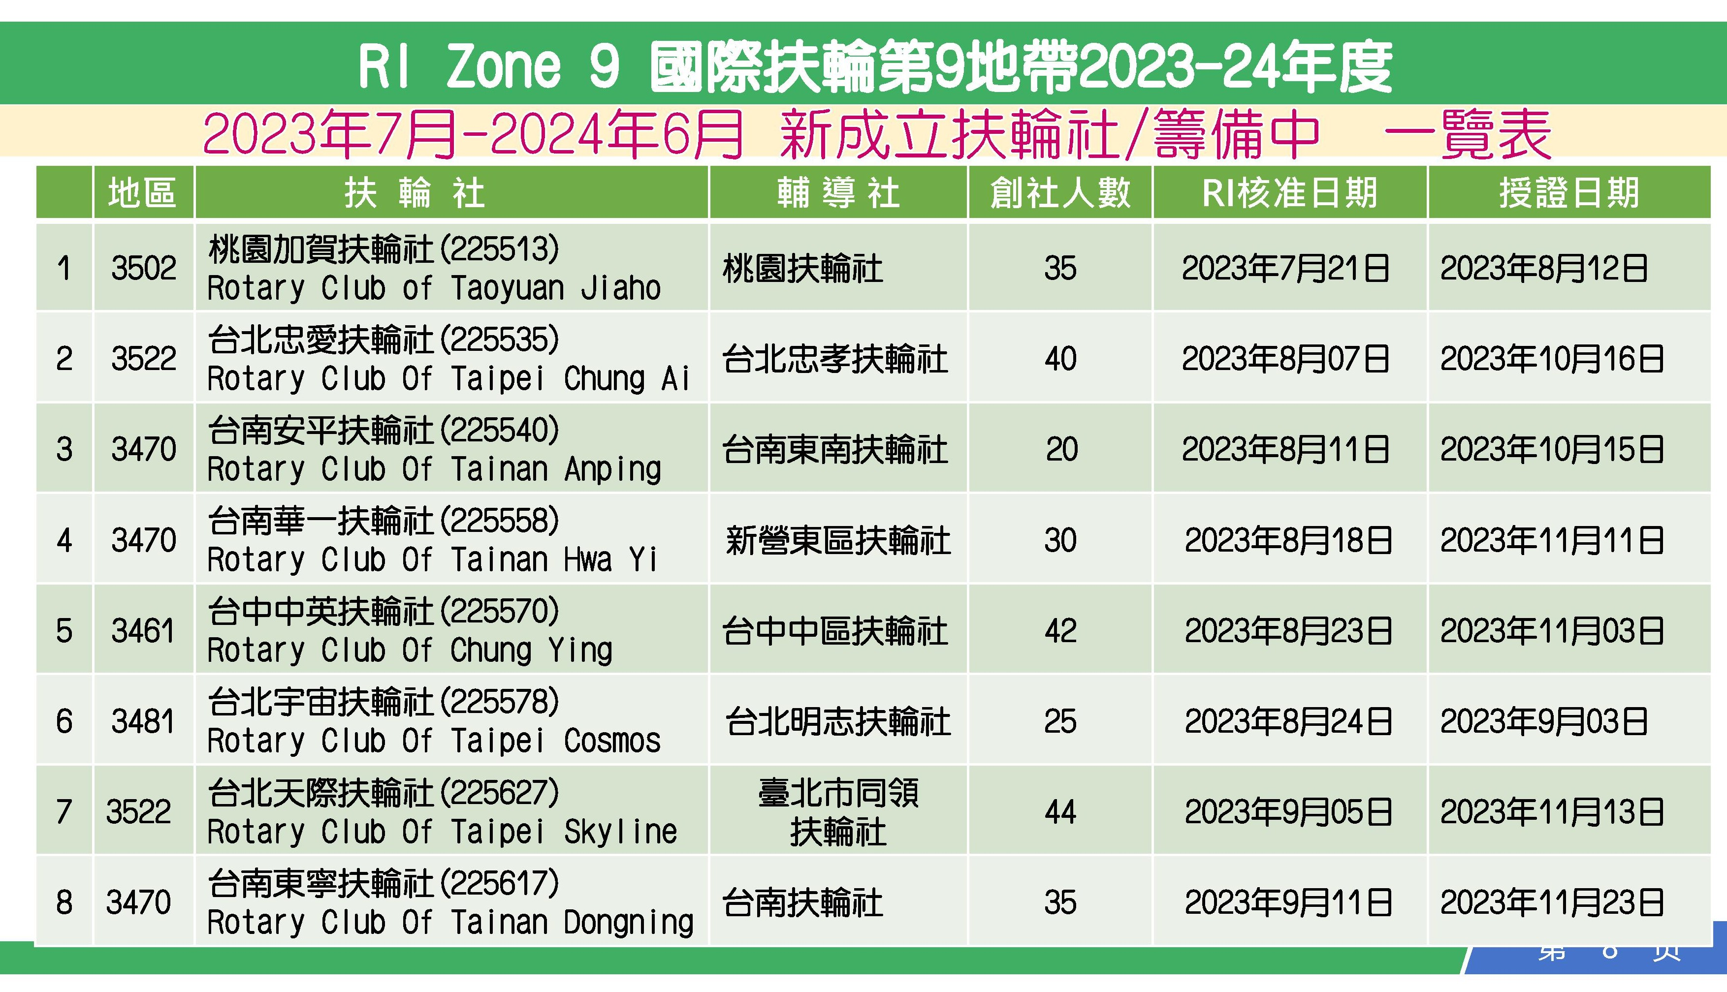

Slide 9
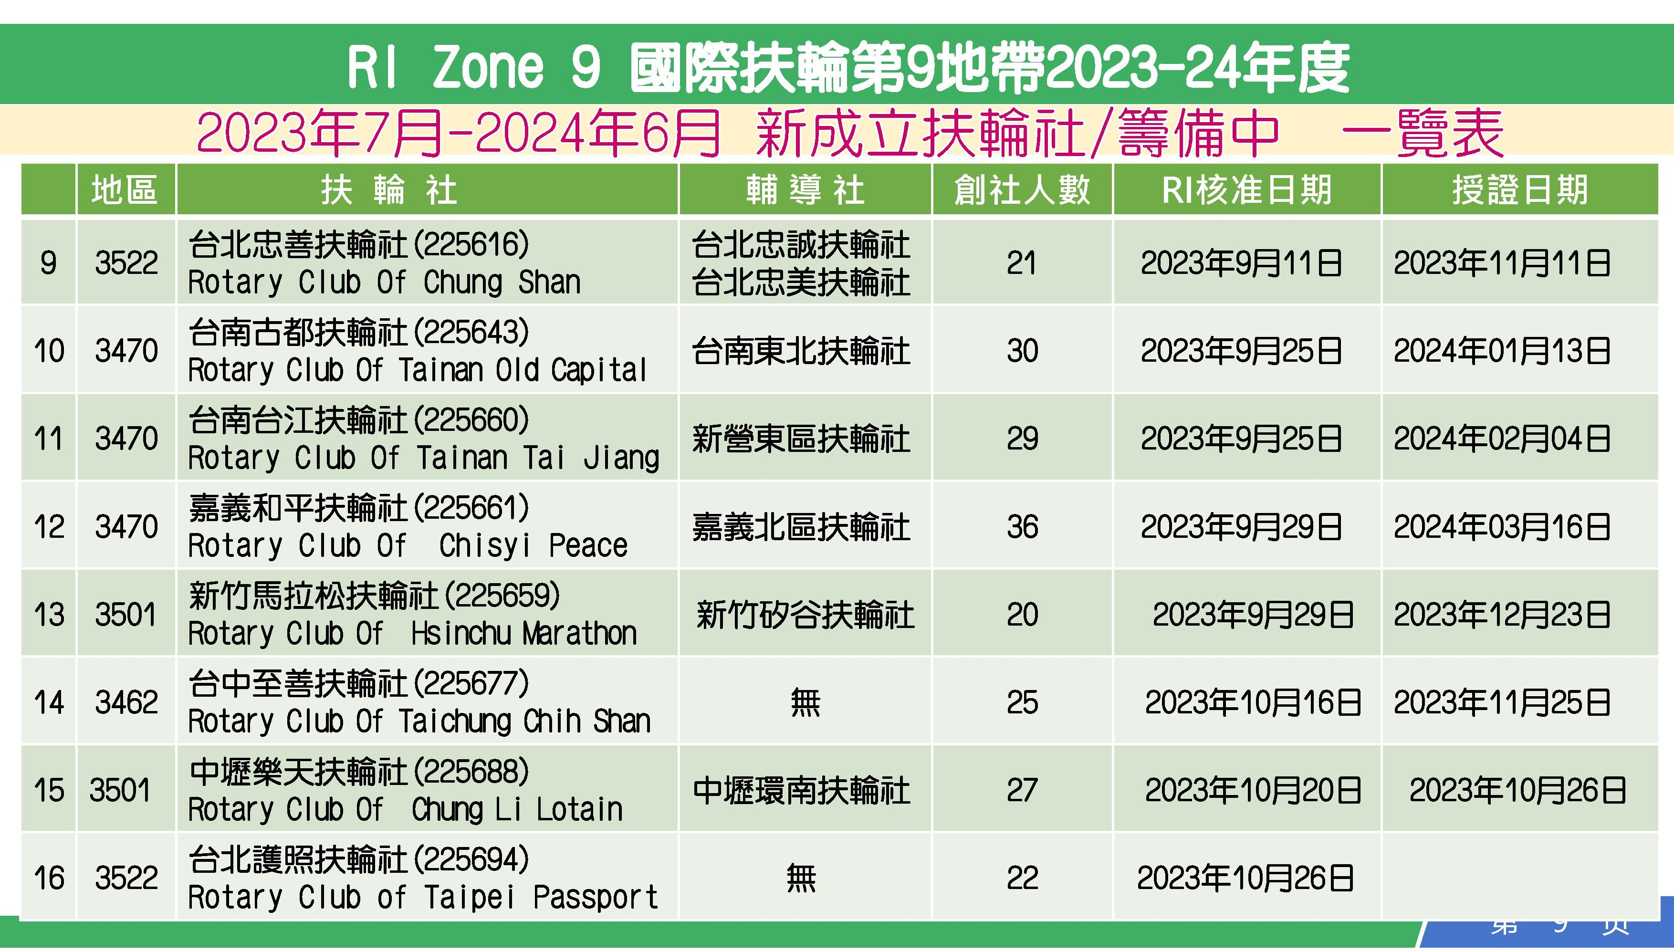

Slide 10
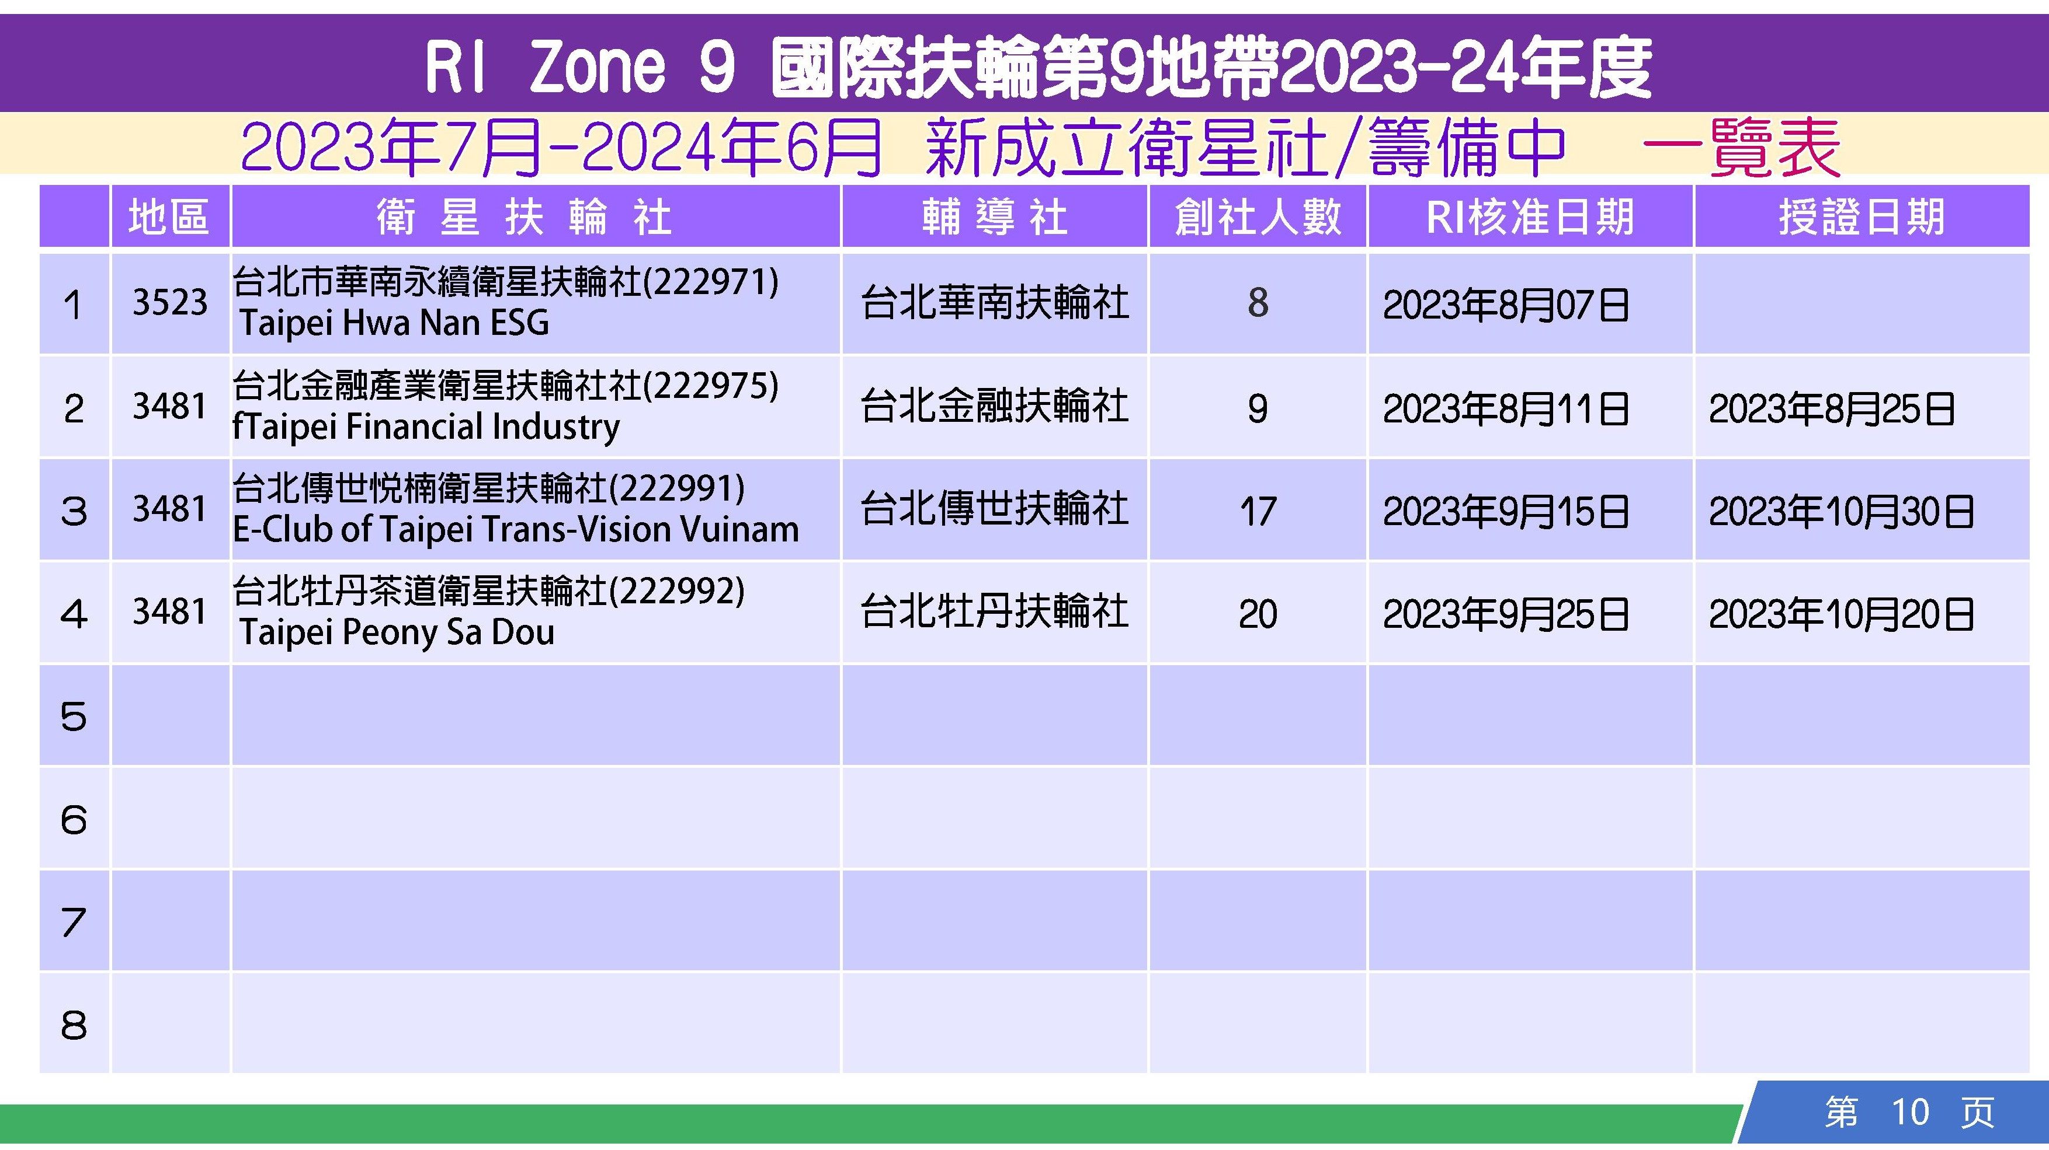

Slide 11
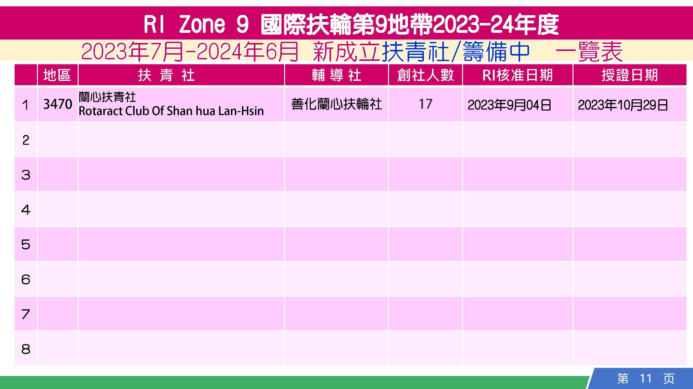

Slide 12
